Slide 1
FINANSIJE I FINANSIJSKO PRAVO
BUDžET
Prof. Dr Halil Kalač

Slide 2
Pojam budžeta, karakteristike, funkcije, vrste i načela
Riječ budžet - proračun (eng. Budget, fr. budget) potiče od srednjovjekovne engleske, francuske riječi bougette, što je deminutiv riječi bouge – kožna torba, odnosno vrećica.
Uz riječ budžet upotrebljava i riječ proračun što u suštini odražava plan prihoda i rashoda u vremenskom periodu, najčešće za budžetsku godinu koja se ne mora poklapati sa kalendarskom godinom.

Slide 3
Budžet se sastoji od opšteg i posebnog dijela, te plana razvojnih programa.
U teoriji i praksi je mnogo definicija budžeta, u zavisnosti da li budžet definišemo kao akt finansiranja državnih funkcija ili kao instrumenat fiskalne politike i politike raspodjele sredstava radi realizacije političkih, ekonomskih i socijalnih funkcija države.

Slide 4
Osnovne karakteristike budžeta
Osnovne karkteristike budžeta koje ga izdvajaju od sličnih finanasijskih instrumenata su:
Budžet donosi najviše predstavničko tijelo društveno – političke zajednice i to po zakonskoj proceduri za donošenje zakona.
Budžet je finansijski instrument i donosi se za jednu godinu.

Slide 5
Budžet je zakon po obliku, a ne po sadržaju, jer je po svojoj sadržini adminstrativni akt sui generis, koji donosi zakonodavni organ (skupština, parlament).
Budžetom se predviđaju javni prihodi i rashodi za jednu godinu; odnosno njime se preciziraju koje će javne rashode država preuzeti na sebe i kolike i kakve će prihode obezbjediti za njhovo pokriće.
Planirani prihodi i rashodi u budžetu izražavaju se u novčanom (nominalnom) iznosu.

Slide 6
Obavezno prethodno usvajanje budžeta vrši se prije početka budžetske godine ili se usvaja plan privremenog finansiranja uz odobravanje prestavničkog tijela (organa).
U budžetu su specificirani prihodi i rashodi, grupisani po vrsti i svrsi korištenja.
Sasatvani dio budžeta su odredbe koje se odnose na izvršenje budžeta, a koje imaju zakonsku formu.

Slide 7
Funkcije budžeta
Budžet je kompleksan dokument (zakon) koji na specifičan i veoma odredjen način koristi elemente mnogobrojnih drugih zakona, bilo da se radi o javnim prihodima ili o javnim rashodima, te iz toga proistiću njegove brojne funkcije.
Funkcije budžeta su vezane za ciljeve koje država želi i planira da ostvari kroz jednogodišnje djelovanje budžeta.

Slide 8
Osnovne funkcije budžeta sledeće:
ekonomska,
politička,
pravna,
planska,
finansijska i
kontrolna.
Budžet predstavlja finansijski akt, predračun prihoda i rashoda, međutim sve je veći značaj budžeta kao instrumenta ekonomske politike.

Slide 9
Ekonomska funkcija budžeta je posebno značajna.
Ona proizilazi iz instrumenata koje država koristi za ostvarivanje ekonomskih ciljeva preko politike rashoda i prihoda, budući da direktno utiče na raspodjelu društvenog proizvoda.
Očigledna je direktna povezanost budžeta sa kretanjima u privredi, s obzirom da budžet ima neposredan uticaj na pojedine ekonomsko-političke mjere.

Slide 10
Ovaj uticaj budžeta dolazi do izražaja preko dijelovanja prihoda i rashoda budžeta, kao i njegovih sastavnih dijelova, na proizvodnju, potrošnju, cijene, investicije i slično.
U principu, ekonomske funkcije i efekti budžeta dolaze do izražaja kroz dejstvo budžeta na: alokaciju resursa, kroz redistributivnu funkciju budžeta, stabilizacionu funkciju budžeta.

Slide 11
Politička funkcija budžeta se ogleda u načinu na koji se budžet donosi..
Budžet se donosi po posebnoj proceduri, od strane predstavničkog tijela.
Prilikom odobravanja budžeta redovito se pretresaju javni rashodi.
Parlament, odnosno skupština, kao predstavničko tijelo podvrgava kontroli i kritici program i troškove državnih organa.

Slide 12
“Kresanjem“ budžeta moguće je uticati i na politiku vlade, odnosno njenih rasahoda.
Završnim računom budžeta i organa odgovornih za sprovođenje budžeta , vrši se kontrola vlasti, odnosno vrši se politički uticaj.
- Pravna funkcija budžeta proizilazi iz same definicije budžeta kao pravnog akta, te on proizvodi i odredjene pravne posljedice, odnosno prava i obaveze.

Slide 13
- Planska funkcija budžeta je izražena u samoj prirodi dokumenta koji se donosi krajem tekuće godine za narednu godinu i sadrži bilans predviđenih rashoda i prihoda.
- Finansijska funkcija budžeta posljedica je usklađivanja obima rashoda i obima prihoda, odnosno ova funkcija se realizuje stalnim traženjem ravnoteže izmedju prihoda i rashoda.
- Kontrolna funkcija budžeta se ogleda u kontroli predstavničkog tijela nad izvršnom vlašću u fazi izvršenja budžeta.

Slide 14
Vrste budžeta
Prema klasičnoj finansijskoj teoriji razlikuju se redovni budžeti od neredovnih, odnosno osnovni kriterij podjele je kredit.
Dok redovni budžeti obuhvataju samo one rasahode koji se mogu pokriti redovnim prihodima, neredovni budžeti obuhvataju rashode koji se ne mogu pokriti iz redovnih prihoda već iz kredita ili gotovog novca.

Slide 15
Prema savremenoj finansijskoj teoriji, treba razlikovati dva budžeta, i to redovni (eksploatacioni) budžet i kapitalni budžet.
Redovni budžet se alimentira iz prihoda od poreza, taksa i javne privrede, a rashodi mu se odnose na tekuće djelatnosti državnih organa.

Slide 16
Nasuprot tome, kapitalni budžet kao prihod ima kredite i druge vanredne izvore, a rashodi su mu usmjereni na investicije.
Također postoji i kategorija vanrednih budžeta, u periodu kriza i ratova.
Osnovna karakteristika ovih budžeta jeste da rashodi imaju neproduktivni karakter, pa se alimentiraju pored ostalog i kreditima.

Slide 17
Budžetska načela (principi)
U procesu sastavljanja budžeta kao i u procesu njegovog izvršenja, primenjuju se odredjena načela, koja mogu biti statička i dinamička.
Budžetska načela su brojna ali su sljedeća opšteprihvaćena:
1) načelo budžetskog jedinstva,
2) načelo potpunosti ili univerzalnosti,
3) načelo tačnosti i realnosti,
4) načelo budžetske ravnoteže,

Slide 18
5) načelo specijalizacije,
6) načelo trajanja,
7) načelo jasnoće i
8) načelo javnosti.
Navedena budžetska načela se ne primjenjuju u svim državama na isti način.
Može se primjetiti da se u zavisnosti od političkih, ekonomskih i socijalnih faktora neka od navedenih načela nalaze kompletnu primjenu, dok se druga pojavljuju u izmijenjenom vidu.

Slide 19
Budžetska procedura
Budžet je akt predstavničkog tijela, parlamenta ili skupštine, kojim se predviđaju ili odobravaju prihodi i rashodi države, društveno-političke zajednice za određeni budući period, po pravilu za jednu godinu. Sastavljanje, izvršenje i kontrola izvršenja budžeta predstavlja tehniku budžeta.
Razmatranje navedenih faza - tehnika, kroz koje budžet prolazi, ima za cilj prikazivanje cjelokupne budžetske procedure.

Slide 20
Budžet prolazi kroz definisane procedure, i to:
- Faza pripreme,
- Faza donošenja,
Faza izvršenja koja u sebi sadrži i
Kontrola naplate i
Korištenje sredstava.

Slide 21
Izrada budžeta
Budžetska incijativa
Inicijativa za sastavljanje budžeta je u najvećem broju savremenih država povjerena najvišem državnom predstavničkom ili izvršnom organu za obavljanje poslova iz oblasti javnih finansija tj. Ministarstvu finansija.
U teoriji budžeta kao i praksi prisutni su i slučajevi parlamentarne inicijative (Francuska), odnosno inicijative kongresmena (SAD).

Slide 22
Pri razmatranju budžetske inicijative mora se posvetiti pažnja metodologiji planiranja budžetskih prihoda i rashoda.
U sastavljanju prijedloga budžeta koriste se slijedeći metodi:
- metoda automatskog planiranja,
- metoda direktnog procjenjivnja
- indirektni metod

Slide 23
Kod primjene metoda direktnog procjenjivanja pri planiranju rashoda za osnovu se uzimaju podaci o izvršenim rashodima u posljednjoj budžetskoj godini, pa se isti koriguju očekivanim promjenama u periodu za koji se izrađuje budžet.
U primjeni ovog metoda kod planiranja prihoda polazi se od podataka o naplati prihoda u posljednjoj godini, uzimajući u obzir očekivane finansijske, ekonomske i socijalne prilike u godini za koju se izrađuje budžet.
Metoda automatskog planiranja se bazira na podacima pretposljednje (a ne posljednje) budžetske godine, i smatra se da je ovaj metod manje pouzdan.

Slide 24
Planiranje prihoda i rashoda, izrada prijedloga budžeta
Planiranje prihoda i rashoda, odnosno sastavljanje budžeta realizuje se kroz brojne faze i postupke koji su strogo formalizovani.
U savremenim državama pravo na sastavljanje budžeta ima samo organ uprave odnosno, vlada koja predlaže budžet.
Pravo pripreme budžeta povjereno je najčešće Ministarstvu finansija.
Korisnici budžetskih sredstava su dužni da pripreme predračun rashoda na osnovu metodologije i zakonom određenih elemenata.

Slide 25
Predračun korisnika budžeta treba da sadrži sve neopohodne podatke o broju i strukturi zaposlenih, radnom stažu, neophodnim materijalnim troškovima i posebnim namjenama, sredstvima za tekuće i investicione projekte, troškove održavanje sredstava rada i objekata i sredstvima za nove investicije.
Kada su pripremljeni osnovni elementi za izradu budžeta, pristupa se procjeni obima prihoda što predstavlja okvir za planiranje rashoda.

Slide 26
Da bi se utvrdio ukupan obim rashoda, priprema se opšti bilans rashoda, sa osnovnom strukturom, koja se poredi sa strukturom rashoda prethodne godine, da bi se zatim pripremio konačni bilans rashoda.
Tada korisnici rashoda imaju aktivno učešće u pripremi budžeta.

Slide 27
Kada organ nadležan za poslove budžeta pripremi osnovne elemente, pristupa se nacrtu budžeta.
Izradi nacrta budžeta predhodi procedura programa budžeta koja se vezuje za osnovne elemente budžeta i ograničenja koja se moraju poštovati.

Slide 28
U postupku pripreme nacrta budžeta vrši se ocjena opravdanosti pojedinih rashoda.
Na osnovu poželjnog i dozvoljenog nivoa potrošnje planiraju se javni prihodi i javni rashodi.
Nacrt budžeta sadrži elemente predračuna prihoda i rashoda, bilans prihoda, bilans rashoda i normativni dio.

Slide 29
Pošto državni organ nadležan za poslove budžeta sprovede usaglašavanje rashoda sa državnim organima, ustanovama i drugim korisnicima budžeta, pristupa pripremi nacrta budžeta i podnosi ga vladi.
Vlada razmatra nacrt budžeta, zajedno sa izveštajima svojih tijela i utvrđuje prijedlog budžeta koga podnosi po utvrđenoj proceduri skupštini (parlamentu) na razmatranje i usvajanje.

Slide 30
Donošenje budžeta
O prijedlogu budžeta koji je sačinila vlada, raspravlja se u skupštini (parlamentu) uz poštivanje propisane procedure i određene tehnike.
Glasanju o prijedlogu budžeta se pristupa onda kada se završe sve pojedinačne i načelne rasprave.
Prijedlog o kome se izjašnjava može biti i jeste različit od onoga koga je predložila vlada, budući da se u toku rasprava u njega mogu ugraditi izmjene i dopune (koje se daju u toku rasprava), a sa kojima se vlada može saglasiti (ali nije obavezno).

Slide 31
Rasprava o prijedlogu budžeta, odnosno njegovo usvajanje, treba da se završi prije početka godine za koju se budžet donosi.
Usvojeni budžet se sastoji od:
1) opšteg i
2) posebnog dijela.

Slide 32
Opšti dio budžeta sadrži podatke o ukupnom iznosu prihoda i rashoda budžeta, iznosu budžetske rezerve, prava i obaveze nadležnih organa u izvršenju budžeta i mjere za očuvanje budžetske ravnoteže.
U posebnom dijelu budžeta su navedeni svi budžetski prihodi po izvorima, svi korisnici budžetskih sredstava kao i pobližna i detaljna namjena trošenja sredstava koja su konkretnim korisnicima odredjena.

Slide 33
Privremeno finansiranje
Postupak donošenja budžeta je veoma obiman i vremenski dug, i može se dogoditi da svi poslovi neophodni za donošenje budžeta ne budu završeni do kraja godine koja prethodi godini za koju se budžet donosi.
U tom slučaju se pristupa privremenom finansiranju da bi se obezbijedio kontinuitet u finansiranju javnih rashoda.

Slide 34
U praksi i teoriji javnih finansija je poznato nekoliko metoda privremenog finansiranja.
Privremeno finansiranje se može obavljati na bazi tzv. budžetskih dvanaestina, odnosno finansiranje se realizuje na bazi budžeta iz prethodne godine ili na bazi predloga budžeta (koji nije usvojen) za godinu u kojoj se pristupa privremenom finansiranju, s tim što se vrše odgovarajuće korekcije.

Slide 35
- metod rekondukcije budžeta, koja se sastoji u prenosu ovlašćenja iz prethodnog budžeta na narednu godinu i na taj način se omogućava kontinuitet u finansiranju.
- metod akontacije , koji se sastoji u davanju budžetskih kredita korisnicima dok se novi budžet ne usvoji.
Odluku o privremenom finansiranju donosi isto tijelo (organ) koje ima ovlaštenje da usvoji budžet.
Odluka je vrlo često ograničena na period do tri meseca.

Slide 36
Izvršenje budžeta
Budžet predstavlja godišnji plan prihoda i rashoda.
Time je njegovo izvršenje vezano za godinu ( jednu ).
Ovaj period se može podijeliti na:
Fiskalnu godinu
Kalendarsku godinu

Slide 37
Fisklana godina obično počinje sa 1.4. (april) a završava se 31.3. (mart) slijedeće godine.
Isto tako, budžetska godina može početi sa 1.1. i završiti se sa 31.12. tekuće godine, što odgovara kalendarskoj godini.
U određivanju budžetskog perioda koriste se dvije vrste metoda:

Slide 38
- metod budžetske godine polazi od momenta ostvarenog prihoda ili izvršenog rashoda, ne vodeći računa kada je došlo do stvaranja obaveza za dotićni rashod.
- metod računske godine polazi od postanka prihoda i rashoda, što znači da ako je budžetska obaveza nastala u toku budžetske godine, rashod za pokriće te obaveze teretiće godinu kada je obaveza i nastala.
Isto tako,ako je planirana naplata prihoda u godini koja je protekla, prihod će se knižiti u korist protekle godine.

Slide 39
Način izvršenja budžeta
Pošto je budžet donesen, prilazi se njegovom izvršenju.
Izvršenje budžeta sastoji se s jedne strane od prikupljanja prihoda, a sa druge strane od finansiranju potreba državnih organa i institucija, korisnika budžetskih sredstava.
Izvršenje budžeta je povjereno organima uprave koji se, s obzirom na svoje funkcije u ovom procesu, dijele na naredbodavce i računopolagače.

Slide 40
Izvršioci budžeta
Naredbodavci su, u principu organi uprave, odnosno odgovorna lica u njima koja imaju pravo i ovlaštenje da upravljaju državnom imovinom, da se staraju o prikupljanju prihoda i da donose odluke o raspodijeli prihoda koji su u budžetu predviđeni za odnosnu godinu.
Takođe, imaju pravo da angažuju sredstva radi pokrića rashoda.

Slide 41
Računopolagači su, takodje, organi uprave i određena lica u njima, razdvojeni od naredbodavaca, koji imaju zadatak da vrše neposredno rukovanje finansijskim sredstvima radi likvidiranja i realizovanja odgovarajuće odluke o angažovanju budžetskih sredstava.
S ciljem pravilnog i neometanog izvršenja budžeta ove dvije funkcije treba da budu odvojene jedna od druge, kako bi se omogućilo pravilno izvršenje budžetskog plana i onemogučile nepravilnosti pri naplati prihoda odnosno izvršenju rashoda.

Slide 42
Kontrola budžeta
Kontrola izvršenja budžeta
Poseban i veoma značajan dio budžetske procedure je budžetska kontrola, koja se posebno odnosi na fazu izvršenja budžeta.
Kontrola treba da se vrši u svim periodima budžetskog postupka i da obuhvati sva lica koja manipulišu sa sredstvima pri izvršenju budžeta.

Slide 43
Kontrole se mogu grupisati po različitim kriterijumima, a najčešće se spominju slijedeće:
kontrola prema vremenu (prethodna i naknadna),
kontrola prema metodu (dokumentarna i terenska),
kontrola prema subjektima (kontrola naredbodavca i
kontrola računopolagača) i
kontrola prema organima koji je vrše (upravna, računsko-sudska i politička).

Slide 44
Kontrola nižeg upravnog (administrativnog) organa od strane višeg jeste suština upravne (administrativna) kontrole izvršenja budžeta.
Kontrolu najvišeg upravnog organa interno sprovodi obično ministar finansija.
Upravna kontrola može da bude prethodna, tekuća i naknadna, odnosno da se odnosi i na naredbodavce i na računopolagače.

Slide 45
Računsko-sudska kontrola je posebna kontrola koja je u svom radu potpuno nezavisna od upravnih organa, odnosno obično je to potpuno samostalni organ pri ministarstvu finansija (tzv. budžetske inspekcije).
Ova vrsta kontrole ima karakter preventivne kontrole.
Političku kontrolu vrši tijelo koje je donijelo budžet, a zadatak ove kontrole je analiziranje izvršenja budžeta, odnosno da izvrši poredjenje podataka iz završnog računa sa odgovarajućim podacima iz budžeta.
Ova kontrola ima uglavnom naknadni karakter.

Slide 46
Završni račun budžeta
Završni račun budžeta se donosi po proceduri koja je veoma slična onoj koja važi za donošenje budžeta, i predstavlja instrument kojim se na kraju godine iskazuju ostvareni prihodi i raspored sredstava u budžetskoj godini na koju se odonosi završni račun.
Značaj završnog računa se sastoji u tome što se predstavničkom tijelu daje mogućnost da razmotri kako je izvršna vlast u praksi realizovala principe koje je ustanovila na početku budžetske godine.

Slide 47
Završni račun budžeta ima dva dijela:
1) opšti dio završnog računa budžeta sadrži iznos posebne budžetske rezerve koja je ostvarena u predhodnoj godini, suficita ili deficita i njihove raspodjele, odnosno pokrića.
2) posebni dio završnog računa sadrži sve budžetske prihode i rashode po zakonski propisanoj klasifikaciji, po dijelovima, razredima, partijama i pozicijama, zajedno sa planiranim iznosima i razlikama plana i ostvarenja.

Slide 48
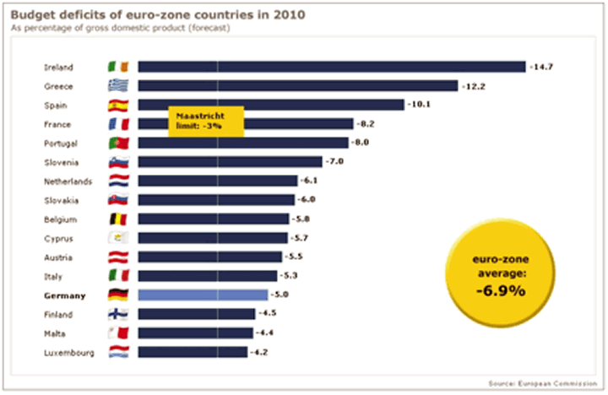
Euro zona

Slide 49
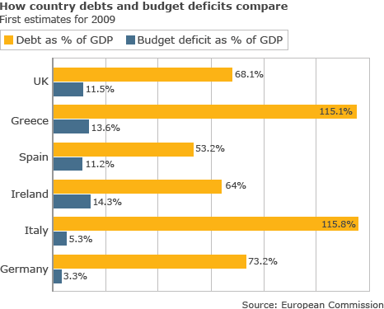

Slide 50
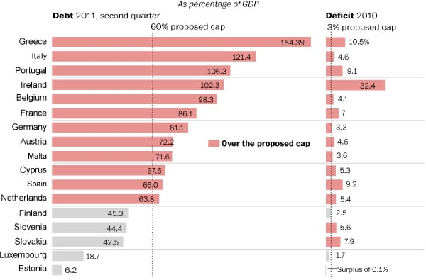

Slide 51
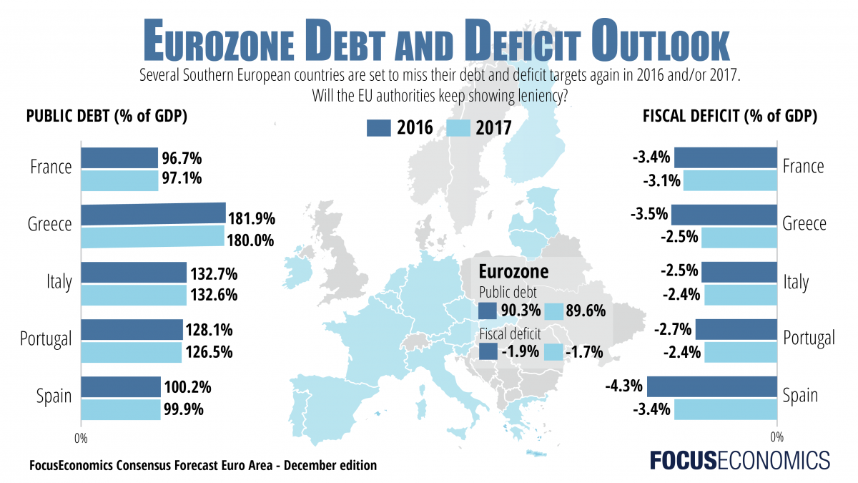

Slide 52
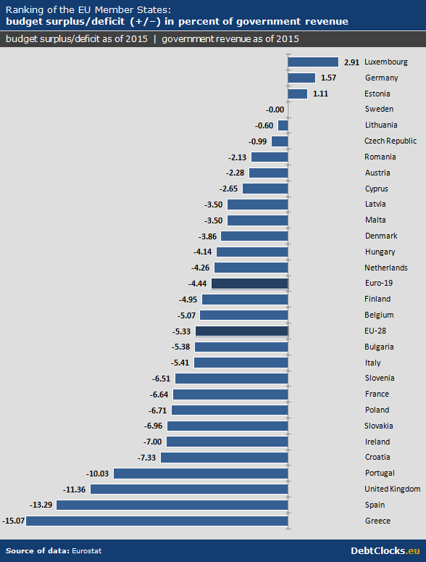

Slide 53
Budžet institucija Bosne i Hercegovine
Budžet predstavlja akt Parlamentarne skupštine Bosne i Hercegovine kojim se utvrđuje plan finansijskih aktivnosti budžetskih korisnika, a koji obuhvata projekciju iznosa prihoda i utvrđenog iznosa rashoda za period jedne fiskalne godine.
Budžetom je takđer utvrđena gornja granica cjelokupnog duga Bosne i Hercegovine, uključujući i postojeći dug kao i projekciju novog duga za fiskalnu godinu.

Slide 54
Budžetske institucije su sve institucije Bosne i Hercegovine, uključujući ministarstva Bosne i Hercegovine, upravne organizacije i druga tijela i institucije Bosne i Hercegovine koja se finansiraju iz budžeta Bosne i Hercegovine.
Fiskalna godine ukljućuje period od 01. januara do 31. decembra
Budžet institucija Bosne i Hercegovine i međunarodnih obaveza Bosne i Hercegovine sastoji se Zakon o finansiranju institucija BiH (Sl.glasnik br. 61/04)

Slide 55
1) Bilansa prihoda i rashoda:
- Bilans prihoda po izvorima i namjenama;
- Bilans rashoda po ekonomskim kategorijama;
- Bilans uravnoteženosti prihoda i rashoda.
2) Raspored prihoda i rashoda:
- Raspored prihoda po budžetskim korisnicima;
- Pregledi namjenske strukture rashoda budžetskih korisnika;

Slide 56
- Direktni transferi i rezervisanja;
- Pregled zaposlenih u sa planiranom dinamikom zapošljavanja ;
- Pregled višegodišnjih kapitalnih ulaganja.
4) Servisiranje vanjskog duga
5) Izvršenje budžeta
6) Završne odredbe

Slide 57
Prihodi i rashodi
Prihodi podrazumijevaju sve poreske i neporeske prihode, transfere iz budžeta entiteta, kao i ostale prohode koji su definisani zakonskim propisima, a koji uključuju i prihode od poslovnih aktivnosti budžetskih korisnika.
U skladu sa članom VIII Ustava Bosne I Hercegovine, Federacija obezbjeđuje 2/3, a Republika Srpska 1/3 prihoda za budžet, s tim da se ovi prihodi prebacuju mjesečno sa entiteta na račun otvoren u Centralnoj banci.

Slide 58
Rashodi predstavljaju umanjenje budžetskih resursa, tj. sačinjavaju ih tekući troškovi koji se odnose na:
plate i naknade zaposlenih,
materijalne troškovi i usluge,
troškovi osiguranja,
bankarske usluge i ugovorene usluge,
tekući grantovi,
kapitalni izdaci,
servisiranje duga,
grantovi koji se dodjeljuju ostalim nivoima vlasti, subvencije i donacije.

Slide 59
Sastavljanje okvirnog budžeta
Dokument okvirnog budžeta
Upravljanje i izrada budžeta se zasniva na DOB-u (dokument okvirnog budžeta) koji predstavlja preliminarni nacrt proračuna institucija za fiskalnu godinu zajedno sa okvirnim planovima za naredne dvije godine.

Slide 60
Ključni cilj DOB-a je da postavi makroekonomske, fiskalne i sektorske (razvojne) politike u centar procesa planiranja i izrade proračuna.
Vijeće ministara BIH određuje period za razmatranje i odobravanje DOB-a, ali najkasnije do 30. juna tekuće godine.
Dokument okvirnog budžeta obavezno se podnosi Vijeću ministara radi konsultacije za narednu godinu.
Dokument okvirnog proračuna za period od 2008 do 2010 godine.

Slide 61
Cirkularno pismo budžetskim korisnicima
Cirkularno pismo budžetskim korisnicima je dokumenat koji sadrži uputstva, odnosno smjernice budžetskim korisnicima u kreiranju zahtjeva za dodjelu budžetskih sredstava, rokove do kojih se zahtjeva treba dostaviti, kao i ograničenja u pogledu potrošnje.
Cirkularno pismo sadrži osnovni sadržaj DOB-a kao i indikativnu gornju granicu rashoda za narednu godinu, a dostavlja se od strane Ministarstvo finansija i trezora.

Slide 62
Podnošenje budžetskog zahtjeva
Uz procjene prihoda i zahtjeva za odobravanje rashoda budžetski korisnici podnose odgovarajuće analize ili obrazloženja.
Kod kapitalnih projekata, u prvoj godini, zahtjev mora imati ukupni iznos sredstava za realizaciju projekta, plan upravljanja projektom i procjena troškova za svaku narednu godinu realizacije projekta.
Rok podnošenja zahtjeva od budžetskih korisnika je 1. avgust tekuće godine.

Slide 63
Ministarstvo trezora i finansija utvrdit će dodjeljivanje sredstava za svakog budžetskog korisnika nakon razmatranju dostavljenih podatka i konsultacija sa budžetskim korisnicima.
Vijeće ministara je nadležno za donošenje odluke u slućaju da se ne postigne dogovor između budžetskog korisnika i Ministarstva finansija i trezora

Slide 64
Nacrt budžeta
Nacrt budžeta sadrži detaljnu specifikaciju prihoda i rashoda prema standardnim budžetskim klasifikacijama, uključujuć i kapitalne izdatke.
Ministarstvo finansija i trezora BiH vrši izradu Nacrta budžeta institucija BiH.

Slide 65
Sve institucije Vijeća ministara BiH dostavljaju Ministarstvu finansija i trezora zahtjeve za sredstvima za narednu godinu.
Prilikom izrade Nacrta budžeta institucija BiH, Ministarstvo finansija i trezora uzima u obzir realne izvore prihoda i zahtjeve budžetskih korisnika za finansiranje za godinu za koju se budžet izrađuje.

Slide 66
Procjena prihoda
Kod procjene prihoda budžeta institucija BiH, Ministartvo finansija i trezora sagledava i procjenjuje sljedeće prihode:
- Prihodi sa jedinstvenog računa Uprave za indirektno oporezivanje za finansiranje institucija BiH.

Slide 67
- Procjena neporeznih prihoda (prihodi od administrativni taksi, pihodi od dobiti CB BiH, prihodi od posebne naknade),
- Tekuća pomoć u novčanom obliku,
- Pomoć u nenovčanom obliku,
- Vanredni prihodi i drugi prihodi utvrđeni zakonom.
Zakon o budžetu institucija BiH i međunarodnih obaveza BiH za 2008.(Sl.glasnik br. 17/08)

Slide 68
Procjena rashoda
U postupku projekcije budžeta po korisnicima (Pregled namjenske strukture rashoda budžetskih korisnika) polazi se od:
- Gornje granice rashoda budžetskih korisnika u Dokumentu okvirnog budžeta koji se odnosi na naredne tri godine,
- Zahtjeva budžeskih korisnika za sredstvima za godinu za koju se budžet izrađuje,
- Realizacije budžeta za tekuću godinu (stanje 30.06.) po vrstama izadataka i namjenama,

Slide 69
- Dinamike upošljavanja do kraja tekuće i za narednu godinu za koju se izrađuje budžet,
- Prosjek plaća i nakanda za period I – VII takuće godine i predviđene dinamike zapošljavanja,
- Za ostale tekuće izdatke odnosno kapitalne izdatke i takuće grantove na nivou tekuće godine uvaćano za porast broja uposlenih i njegov uticaj na povećanje ovih izdataka.
Zakon o budžetu institucija BiH i međunarodnih obaveza BiH za 2008.(Sl.glasnik br. 17/08)

Slide 70
Odobravanje budžeta
Prijedlog i usvajanje budžeta
Nakon razmatranja od strane Vijeća ministara BiH prijedlog budžeta se upućuje Parlamentu najkasnije do 1. novembra tekuće godine za slijedeću fiskalnu godinu.

Slide 71
Budžet koji je odobrilo najviše predstavničko tijelo ne mora da bude identičan vladinom prijedlogu budžeta.
Vladin prijedlog može pretrpjeti izmjene, jer poslanici mogu podnositi amandmane na vladin prijedlog budžeta.
Budžet se mora usvojiti najkasnije do 31. marta tekuće godine.

Slide 72
Ukoliko se budžet ne usvoji do 31. marta, nakon toga se neće realizovati rashodi u bilo koju svrhu, osim otplate zajmova, sve dok se budžet ne usvoji.
Svi prihodi i primici, rashodi i izdaci iskazuju se u budžetu na bruto načelu.
Budžet mora biti uravnotežen tako da ukupni prihodi i primici pokrivaju ukupne rashode i izdatke.

Slide 73
Privremeno finansiranje
Ako Parlament BIH ne usvoji Zakon o budžetu prije početka fiskalne godine, finansiranje će biti privremeno, sve do stupanja na snagu istog.
Privremenom finansiranju se pristupa sa ciljem obavljanja aktivnosti budžetskih korisnika koje su utvrđene zakonom kao i izvršavanju međunarodnih finansijskih obaveza države Bosne i Hercegovine.

Slide 74
Privremeno finansiranje obavlja se srazmjerno sredstvima utrošenim u istom periodu, odnosno najviše do tromjesečnog prosjeka za prethodnu fiskalnu godinu.
Budžetski korisnici ne mogu započeti nove ili proširene programe i aktivnosti dok se ne odobri Budžet.

Slide 75
Nastavljanje višegodišnjih projekata, nabavka roba i usluga, odnosno nastavljanje isplate sredstava za ove svrhe, dopušteno je u skladu sa uslovima privremenog finansiranja, s tim da je višegodišnje finansiranje ili ovlaštenje za buduće obaveze odobreno u prethodnim budžetima.

Slide 76
Nakon proteka privremenog finansiranja, u tom razdoblju ostvareni prihodi i primici, te izvršeni rashodi i izdaci uključuju se u budžet tekuće godine.
Budžet se mora usvojiti najkasnije 31. marta tekuće godine.
Ukoliko se Budžet ne usvoji do 31. marta, nakon toga se neće realizovati rashodi u bilo koju svrhu, osim otplate zajmova, sve dok se budžet ne usvoji.

Slide 77
Izvršenje budžeta
Kada predstavnički organ usvoji i prihvati budžet, prelazi se na izvršenje budžeta, što u stvari predstavlja sprovođenje u prkasu zacrtane i usvojene budžetske politike.
Izvršiti budžet znači prikupiti planirana javna sredstva i utrošiti ih u namjene kako je to u budžetu planirano.
Unutar minstarstva finansija uspostavlja se trezor u svrhu izvršenja budžeta, nadzora izvršenja budžeta, upravljanja novcem i vođenja jedinstvenog trezora ili riznice (JRT ili JRR ), vođenja računovodstva.

Slide 78
Ove obaveze se odnose na sve nivoe vlasti od države do lokalne zajednice i izvanbudžetskih fondova.
Jedinstaveni račun Trezora je sistem bankovnih računa koji se vode u ime Ministarstva finansija Bosne i Hercegovine kod jedne ili više poslovnih banaka, preko kojeg se izvršavaju uplate prihoda i primitaka te isplate rashoda i izdataka i evidentiraju u sistemu Glavne knjige trezora.
Zakon o finansiranju institucija BiH (Sl.glasnik br. 61/04)

Slide 79
Uz budžet donosi se i Zakon o izvršenju budžeta institucija BiH i međunarodnih obaveza BiH, kojim se uređuje struktura prihoda i primitaka te rashoda i izdataka budžeta i njegovo izvršavanje, prioriteti plaćanja, obim, zaduživanje i garancije, upravljanje javnim dugom te finansijskom i nefinansijskom imovinom i prava i obaveze korisnika budžetskih sredstava.
Osnov za primjenu Zakona o izvršenju budžeta je budžet.

Slide 80
Nadležna ministarstva i budžetski korisnici pripremaju i dostavljaju predložene finansijske planove Ministarstvu finansija i trezora za izvršenje usvojenog budžeta.
Pravo na status budžetskog korisnika stiče se na osnovu Ustava Bosne i Hercegovine i zakona ili odgovarajućeg akta Parlamentarne skupštine BiH, Predsjedništva BiH i Vijeća ministara BiH.
Vijeće ministara BiH provodi proceduru upisa u Registar budžetskih korisnika. Registar budžetskih korisnika vodi se u Ministarstvu finansija i trezora BiH.

Slide 81
Tijelo ili organ, koje nema status budžetskog korisnika, finansira se preko budžetskog korisnika, u čijem se sastavu nalazi to tijelo ili organ.
Za finansiranje ovih tijela i organa mogu se otvoriti posebni podračuni koji su sastavni dio sistema Jedinsvenog računa Trezora.
Budžetski korisnik obavezan je utvrditi internu proceduru stvaranja obaveza.

Slide 82
Aktom se posebno utvrđuju postupci, procedure i odgovorna lica za prijavu unos i odobravanje obaveza budžetskog korisnika i dostavljaju se Ministarstvu finanasija i trezora BiH.
Obaveze za rashode budžetskih korisnika evidentiraju se prema sljedećoj klasifikaciji:
Plaće i naknade plaća,

Slide 83
Materijalni izdatak specificiran po analitičkim kontima,
Kapitalni izdatak,
Program posebene namjene,
Tekući grantovi,
Odobreni transfer iz budžetske rezerve.

Slide 84
Operativni budžeti i zahtjevi za plaćanje
Ministarstvo finansija i trezora je odgovorno za izvršenje budžeta, kao i obaviještavanje budžetskih korisnika o odobrenim sredstvima i alokacijama budžetskih sredstava po vremenskim periodima.
Kao osnov za operativno izvršenje budžeta Ministarstvo finansija i trezora priprema planove gotovinskig tokova putem kojih će se projektirati sve uplate i isplate sa JRT.

Slide 85
Na osnovu tih projekcija utvrdit će se plan alokacije raspoloživih budžetskih sredstava budžetskih korisnika u datom periodu.
Nadležna ministarstva i budžetski korisnici pripremaju i dostavljaju predložene finansijske planove Ministarstvu finansija i trezora za izvršenje usvojenog budžeta.
Zakon o finansiranju institucija BiH (Sl.glasnik br. 61/04)

Slide 86
Prikupljanje prihoda
Prikupljanje, alokacija i distribucija prihoda iz indirektnih poreza, ostalih prihoda i dadžbina za koje je nadležna Uprava za indirektno oporezivanje utvrđuje se zakonom o sistemu indirektnog oporezivanja u Bosni i Hercegovini (SG BIH 44/03).

Slide 87
Prihodi koji nastaju na osnovu transfera budžeta entiteta, namijenjenih za finansiranje administrativnih troškova države i servisiranje vanjskog duga Bosne i Hercegovine prikupljaju se u skladu sa Zakonom o uplatama na jedinstveni račun i raspodjeli prihoda, Zakonom o vanjskom dugu i Projekcijama Budžeta za fiskalnu godinu.

Slide 88
Dinamika prikupljanja prihoda od entiteta je usaglašena između Ministarstva finansija i trezora i ovlaštenih ministarstava entiteta.
Zakonom o finansiranju institucija Bosne i Hercegovine definisan je način knjiženja prihoda i plačanja koji nastaju nakon isteka fiskalne godine a koji potiču iz predhodne godine.
Svi prihodi koji nastaju iz iznajmljivanja sredstava odnosno imovine i pruženih usluga, taksi, i drugih vrsta prihoda priznaju se tek po izvršetku naplate Zakon o finansiranju institucija BiH (Sl.glasnik br. 61/04)

Slide 89
Rashodi
Izvršenje Budžeta institucija BiH u dijelu rashoda operativno se usklađuje s dinamikom ostvarenja prihoda predviđenih Budžetom.
Na osnovu alokacije budžetskih sredstava i instrukcija Ministarstva finansija i trezora, budžetski korisnici pripremit će i podnijeti prijedloge operativnih budžeta Ministarstvu finansija i trezora svaki mjesec.

Slide 90
Predloženi operativni budžeti pokrivat će troškove i uključivati sumu svih neisplaćenih obaveza.
Ministarstvo finansija i trezora obavijestit će budžetske korisnike o odobrenim operativnim budžetima.
Ministarstvo finansija i trezora dostavljat će mjesečni izvještaj Vijeću ministara o svim neisplaćenim obavezama.

Slide 91
Predloženi operativni budžeti pokrivat će troškove i uključivati sumu svih neisplaćenih obaveza.
Ministarstvo finansija i trezora obavijestit će budžetske korisnike o odobrenim operativnim budžetima.
Ministarstvo finansija i trezora dostavljat će mjesečni izvještaj Vijeću ministara o svim neisplaćenim obavezama.

Slide 92
Nakon što Vijeće ministara usvoji izvještaj, Ministarstvo finansija i trezora obustavlja plaćanja obaveza budžetskog korisnika u visini koja je dovoljna za plaćanje neizmirenih obaveza budžetskog korisnika.
Realizaciju posebnih programa, koja je uslovljena ostvarenim obimom namjenskih prihoda, usaglašava Ministarstvo finansija i trezora s budžetskim korisnikom preko koga se realizira konkretan program.

Slide 93
Budžetski korisnik obavezan je utvrditi internu proceduru stvaranja obaveza.
Aktom se posebnu utvrđuju postupci, procedure i odgovorna lica za prijavu, unos i odobravanje obaveza budžetskog korisnika i dostavljaju se Ministarstvu finanasija i trezora.
Obaveze za rashode budžetskih korisnika evidentiraju se prema sljedećoj klasifikaciji:
Zakon o finansiranju institucija BiH (Sl.glasnik br. 61/04)

Slide 94
Budžetski korisnik obavezan je utvrditi internu proceduru stvaranja obaveza.
Aktom se posebnu utvrđuju postupci, procedure i odgovorna lica za prijavu, unos i odobravanje obaveza budžetskog korisnika i dostavljaju se Ministarstvu finanasija i trezora.
Obaveze za rashode budžetskih korisnika evidentiraju se prema sljedećoj klasifikaciji:
Zakon o finansiranju institucija BiH (Sl.glasnik br. 61/04)

Slide 95
Plaće i naknade plaća,
Materijalni izdatak specificiran po analitičkim kontima,
Kapitalni izdatak,
Program posebene namjene,
Tekući grantovi,
Odobreni transfer iz budžetske rezerve.
Prestruktuiranje i preraspodjela
Budžeski korisnici su obavezni podnijeti pismeni zahtjev za prestruktuiranje rashoda Ministarstvu finansija i trezora koji donosi odluku, s tim da se uzima u obzir da se ne

Slide 96
može odobriti prestrukturiranje tekućih izdataka koje bi rezultiralo povećanjem plaća iznad osnove koju utvrđuje Vijeće ministara BiH.
Također u okviru budžeta sredstva između budžetskih korisnika se ne mogu preraspodjeliti osim u izuzetnim slučajevima kada se vrši prijenos nadležnosti ili dijela nadležnosti s jednog na drugog budžetskog korisnika.
Preraspodjelu sredstava odobrava Vijeće ministara BiH, na osnovu mišljenja Ministarstva finansija i trezora.
Zakon o finansiranju institucija BiH (Sl.glasnik br. 61/04)

Slide 97
Budžetska rezerva
Odluku o upotrebi budžetske rezerve donosi Vijeće ministara a na osnovu dobivenog mišljenja Ministarstva finansija i trezora.
Svi rashodi koji se pokrivaju iz budžetske rezerve evidentiraju se u skladu sa propisanim računovodstvenim procedurama.
Budžetsko izdvajanje za tekuću rezervu je ograničeno na iznos od 3% od ukupnog budžeta.

Slide 98
Budžetske rezerve se koriguju nakon usvajanja Godišnjeg izvještaja o izvršenju budžeta, i to u slučaju da se ostvari suficit prihoda nad rashodima, za iznos suficita uvećat će se tekuće rezerve, odnosno u slučaju da se ostvari deficit prihoda nad rashodima, za iznos deficita umanjit će se tekuće rezerve.

Slide 99
Sredstva budžetske rezerve mogu se koristiti za: finansiranje hitnih i vanrednih izdataka i programa koji nisu uvršteni u Budžet, finansiranje troškova međunarodnih sporova i arbitraža, finansiranje novih institucija BiH koje tokom fiskalne godine steknu status budžetskog korisnika, grantove neprofitnim organizacijama i pojedincima po posebnim odlukama Vijeća ministara BiH, uravnoteženje obima i strukture rashoda budžetskih korisnika iznad planiranih okvira;
Zakon o izvršenju budžeta institucija BiH i međunarodnih obaveza BiH za 2008.

Slide 100
Prioriteti u finansiranju
Da bi se održala budžetska ravnoteža kao i likvidnost budžeta, sva sredstva zatečena na JRT mogu se preusmjeriti za finansiranje prioritetnih obaveza.
Ministarstvo finansija i trezora u slučaju smanjenja planiranih mjesečnih gotovinskih priliva je nadležno da izvrši isplatu prema rasporedu prioriteta.

Slide 101
Također Vijeće ministara može donijeti odluku o kratkoročnim pozajmicama iz budžeta entiteta ili bankarskih izvora u skladu sa Zakonom o dugu i garancijama BIH, na osnovu prijedloga Ministarstva finansija i trezora.
Zakon o izvršenju budžeta institucija BiH i međunarodnih obaveza BiH za 2008.

Slide 102
Računovodstvo, izvještavanje i revizija
Trezor institucija Bosne i Hercegovine predstavlja centralni element u finansijskom upravljanju sredstvima institucija Bosne i Hercegovine i ostalih sredstava budžeta.
Glavna knjiga trezora predstavlja zvaničnu finansijsku i računovodstvenu evidenciju institucija Bosne i Hercegovine.

Slide 103
Sistem glavne knjige trezora obuhvata dnevnike glavne knjige i pomoćne knjige korisnika budžeta za sve izvore primitaka i rashoda, odnosno sve transankcije će se evidentirati pomoću sistema glavne knjige trezora.
Trezor ima odgovornost da:

Slide 104
razvija i održava kontni plan u skladu sa međunarodnim računovodstvenim standardima,
razvija i održava organizacionu klasifikaciju strukturu zaposlenih, dobavljača
definiše računovodstvena pravila, kao i interne i eksterne zahtjeve za izvještavanjem

Slide 105
U svrhu finansijskog izvještavanja trezor je odgovoran da pripremi i dostavi na uvid i odobravanje Vijeću ministara: konsolidovane račune budžeta, kvartalne izvještaje o budžetu i opštem finansijskom stanju.
Također trezor prikuplja finansijske podatke institucija Bosne i Hercegovin koje dostavlja Agenciji za statistiku BIH kao i Vijeću ministara.

Slide 106
Trezor je zadužen za propisivanje i sprovođenje internog nadzora, s ciljem da se osigura poslovanje korisnika budžeta u skladu sa upustvima trezora i drugim finansijskim propisima.
Reviziju godišnjeg izvještaja svakog budžetskog korisnika vrši Ured za reviziju finansijskog poslovanja institucija Bosne i Hercegovineu skladu sa Zakonom o reviziji.
Revizija godišnjeg izvještaja budžetskih korisnika treba biti izvršena prije nego Ministarstvo finansija i trezora podnese godišnji izvještaj o izvršenju budžeta
KRAJ

